Slide 1
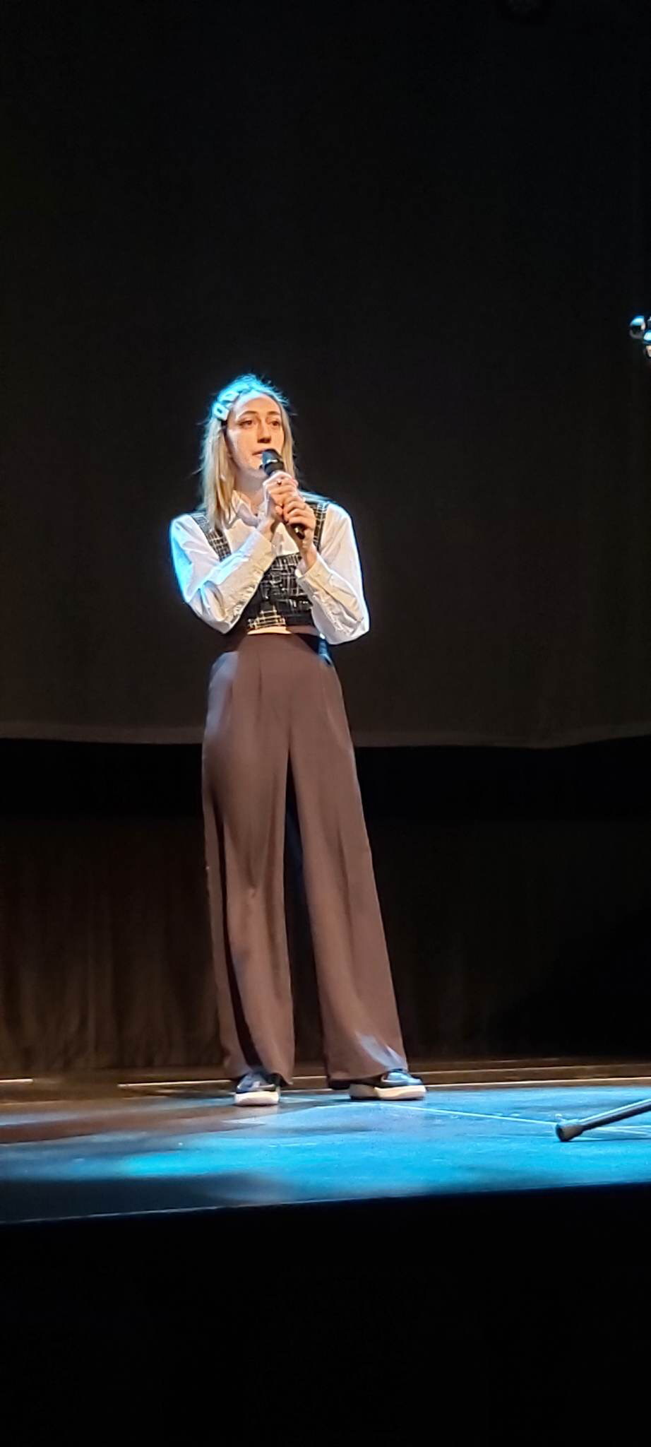
Angèle: Ta reine

Slide 2
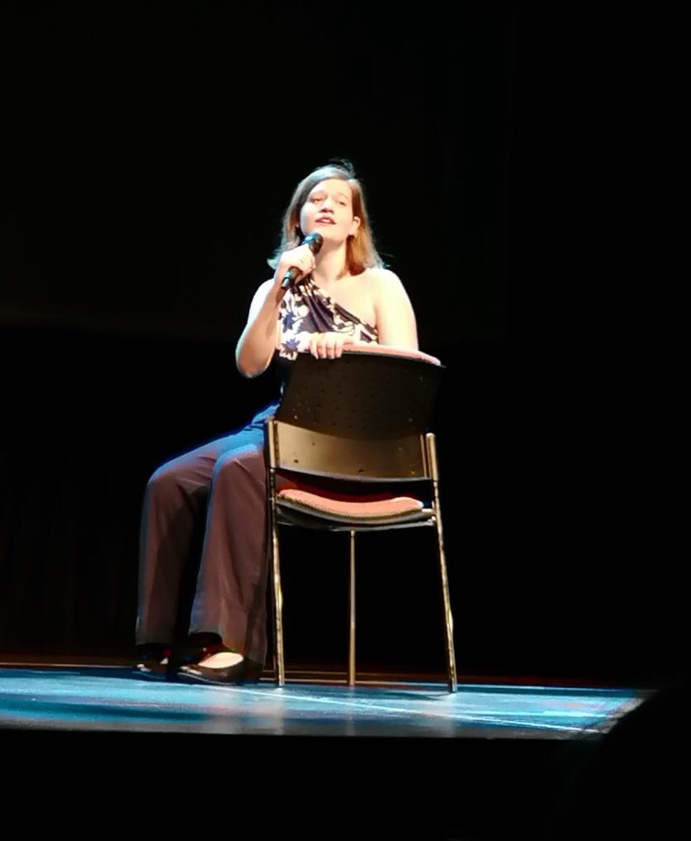
Coeur de Pirate: La petite mort

Slide 4
Mándoki Vera: Első helyezett

Slide 5
Stock Ildikó Petra: Harmadik helyezett

Slide 6
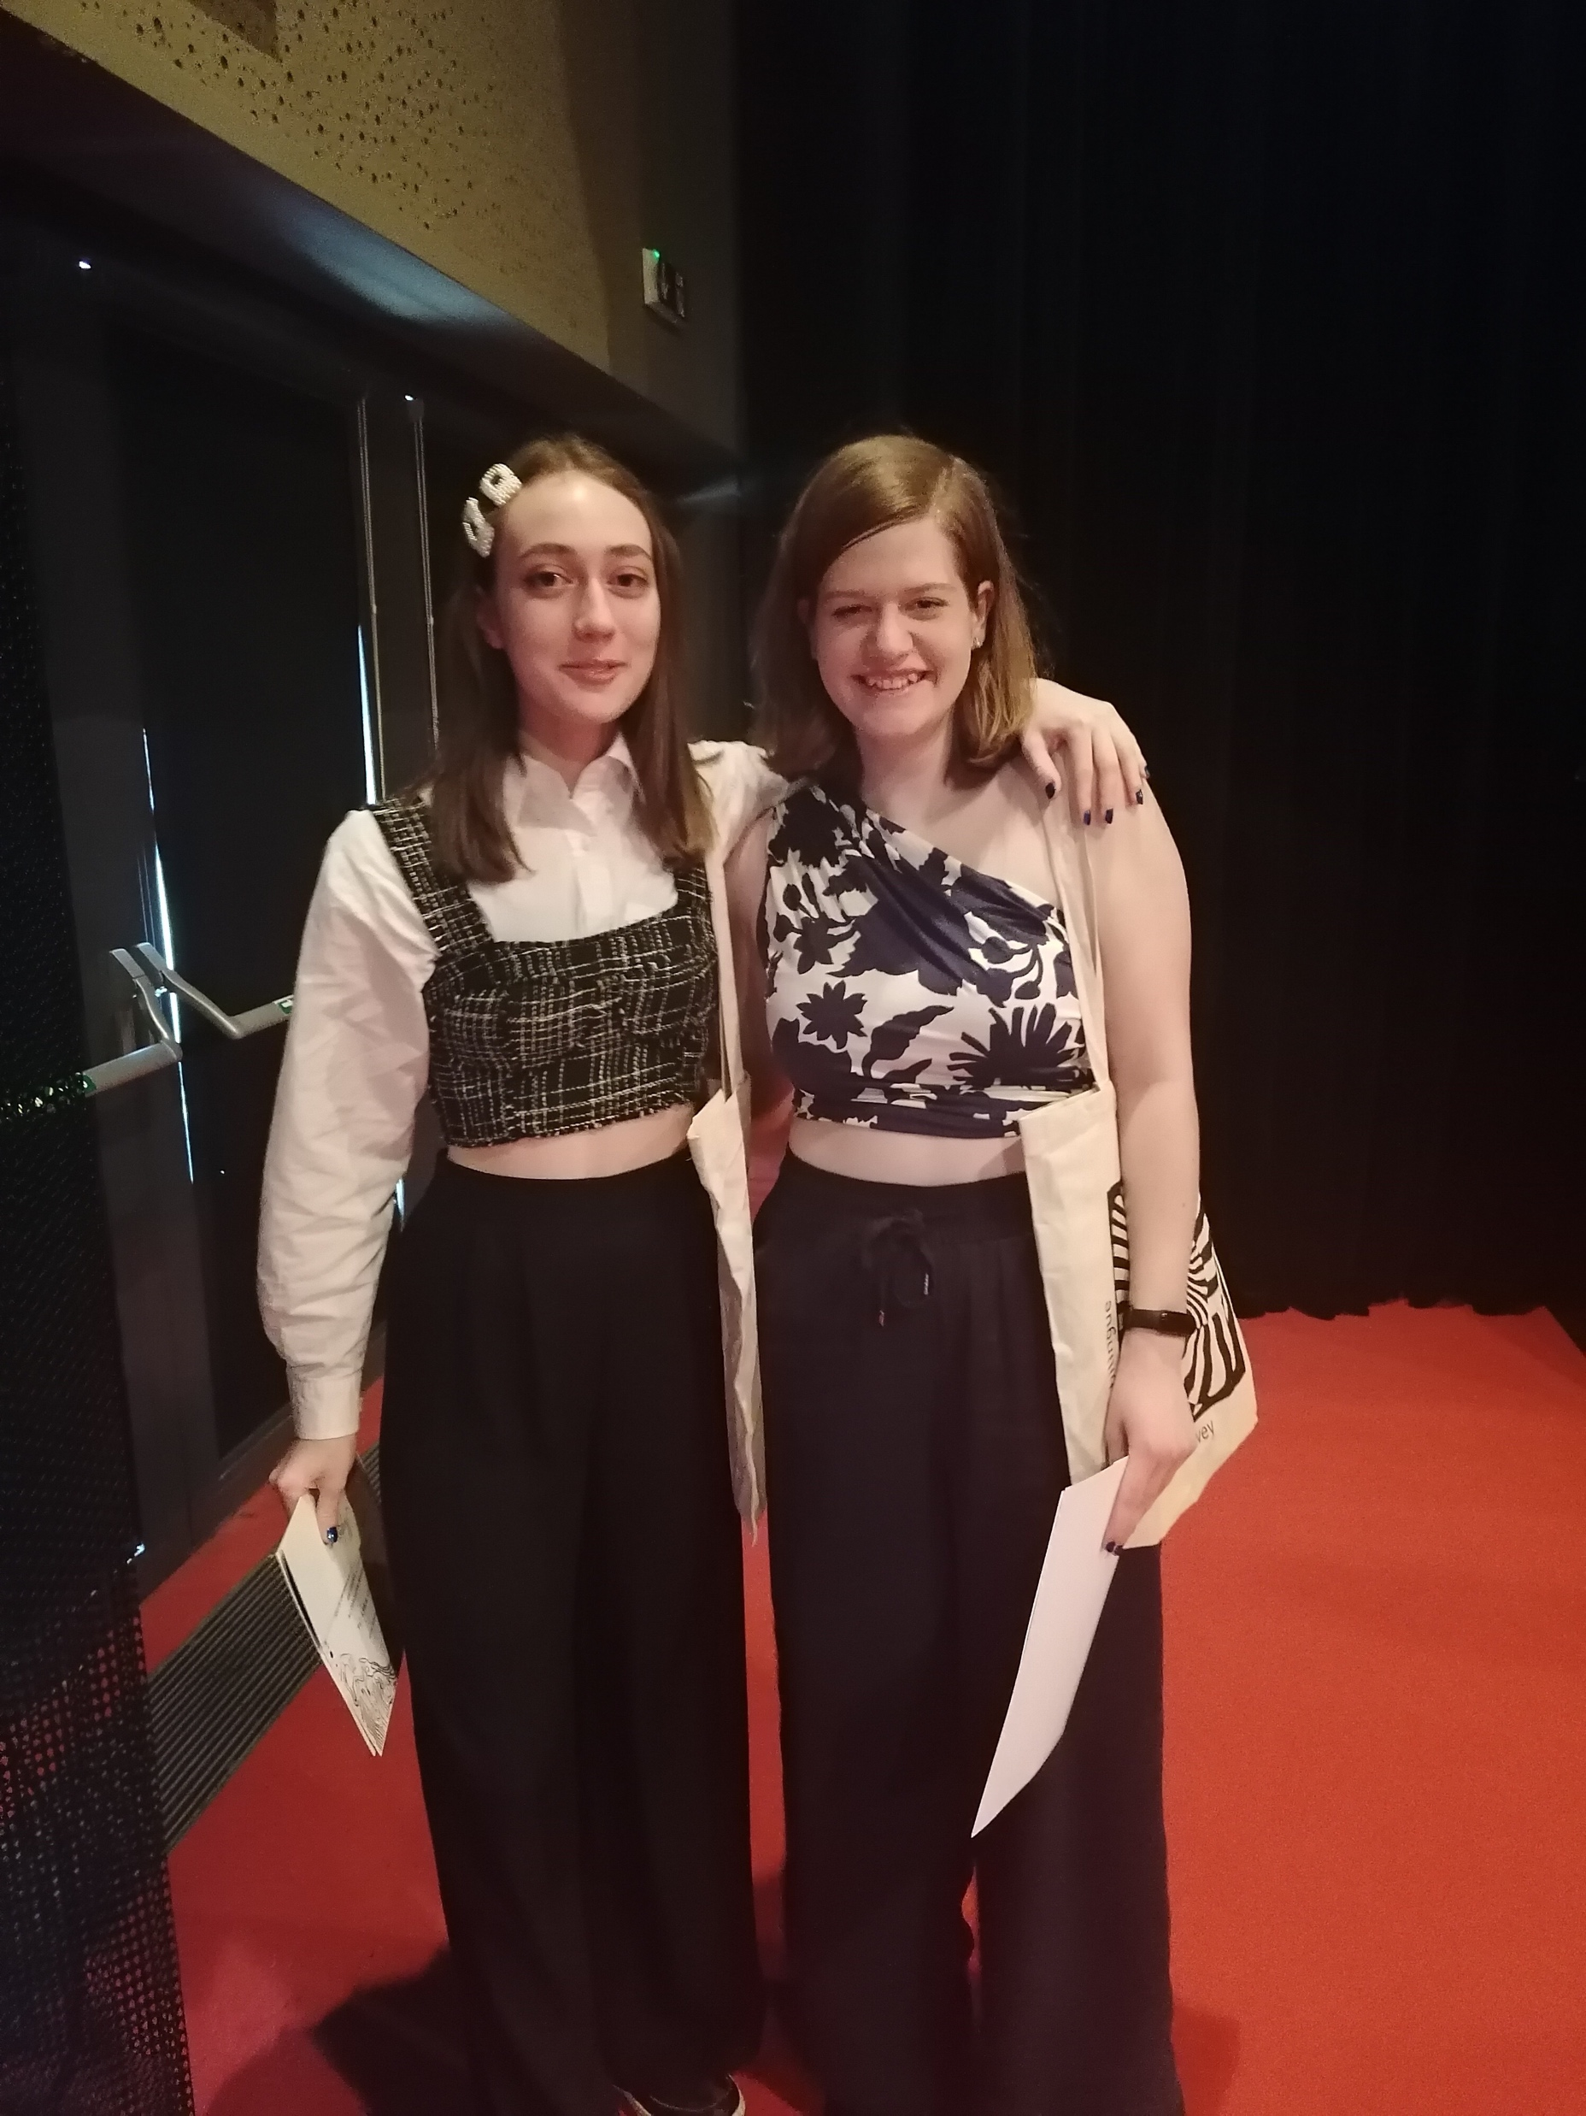

Slide 7
